Slide 1

すごいStyle楽しく学ぼう
Learn You A Style for Great Good
OGASAWARA, Naruhiko
LibreOffice日本語Team

Slide 2

スタイルってなーに？
文書の構成と見た目をむすびつける道具
  論理構造（文書の構造）と物理構造（見た目）を分離する
  ？？？

Slide 3
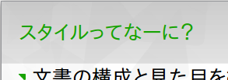
スタイルってなーに？
文書の構成と見た目をむすびつける道具
  論理構造（文書の構造）と物理構造（見た目）を分離する
  ？？？
これは
タイトルだ！
＝論理構造
これは
IPA Pゴシック
18pt 太字だ！
＝物理構造

Slide 4
スタイルってなーに？
文書の構成と見た目をむすびつける道具
  論理構造（文書の構造）と物理構造（見た目）を分離する
  ？？？
これは
タイトルだ！
＝論理構造
スタイル
これは
IPA Pゴシック
18pt 太字だ！
＝物理構造

Slide 5
別にWriterに限らない
例えばImpressもある（さっき例に出した）
HTML + CSS とかね
でもLibreOfficeに限って言えば嬉しいのは
  Writer ← 今日のテーマはこっち！
  Impress
おんなじような機能はMS Officeにもあるので、Wordで文書書くときにも参考にしてね
論理構造
論理構造

Slide 6
論理構造と物理構造の分離
それは人類永遠のテーマ（おおげさ
本当に完璧な見た目を求めるなら最後はどうしても手で調整しないといけない
けど自動的に「なんとなく」で文書書いたらそこそこ見た目いい文書になったほうがいいじゃんね
今日はそのレベルのお話

Slide 7
以下デモ
ここでデモをやります

Slide 8
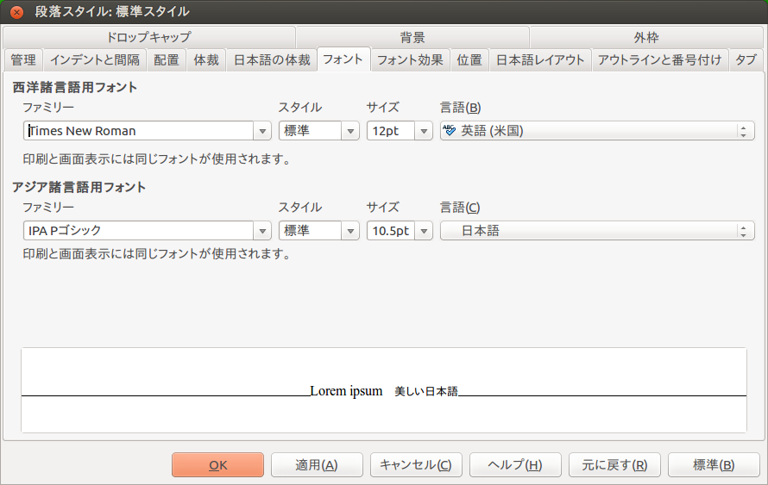
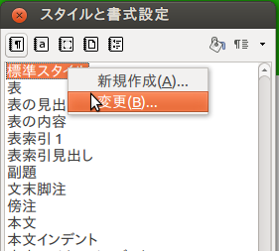
デモ内容の要約(1)：先スタイルと後スタイル
どちらの流儀？
  スタイルを先に作りこむか
  まずは文章書いちゃってから後から見栄え整えるか
ぼくはどちらかというと先スタイル派
    まずはF11でスタイル一覧出してから
    右クリックして「変更(B)」

Slide 9
デモ内容の要約(2)：どのスタイルを直す？
スタイルには継承関係がある
  親スタイルの見た目は子にも受け継がれる
  設定したものが上書きされる
  多くのスタイルは「標準スタイル」がご先祖様
修正するスタイル
  「標準スタイル」＝ご先祖様だから
  見出し1〜3ぐらい、文書によっては4ぐらい？
  使う人は「タイトル」とか
  箇条書きがある場合はそれも
  新規に作れるのでよく使うスタイルは定義しよう
    ぼくは「プログラムコード」ってスタイルをよく作る

Slide 10
デモ内容の要約(3)：修正の内容
「和文と欧文でフォントに統一感を出す」は鉄則
明朝？ゴシック？
  ゴシックは無個性なフォントなのでビジネス文書にはゴシックのほうがいい（とされている；昔カーグラ別冊で読んだ）
  和文のゴシックにはセリフ（ひげ）なしのフォントを併せる
    ぼくは最近Adobe Source Sans Proがお気に入り
  明朝は使わないので誰かに任せた
斜体、影付き厳禁！
原則、色も使わない

Slide 11
デモ内容の要約(3)：修正の内容(cont'd)
本文
  伝統的に10.5ptだけどぼくは10ptが好み
  この大きさでA4横幅一杯だと威圧感が
    ので「本文インデント」を使うようにして1cmぐらい左開ける
  行間は最低1.5行
  段落間のスペースは断じて開けない
見出し
  全部太字
  大きさの配分が難しいが、見出し1と2はインデントしないことで目立たせれば、2と3は大きさが同じでもいい
  見出し1だけ「外枠」で下線を引いて目立たせてもいい

Slide 12
デモ内容の要約(4)：その他細かいこと
見出し前など、空改行でスペースを稼がない
  これこそ物理構造の論理構造へのハミ出し
  見出し類には「段落前」にスペースを入れるようにする
  「体裁」-「オプション」で「次の段落を離さない」にチェックを入れるとマル
ナビゲータ使いましょう
  「見出し」は論理構造なのでナビゲータで辿れる
  構造を見渡しながら文章を書くと綺麗にまとまる
タッチアップは最後にまとめて
  どうしても細かなところはスタイルではカバーできない
    ページ送りとか微妙に失敗して悲しい……
  見栄えを整える作業は最後にまとめてやりましょう

Slide 13
これでみんな楽しくWriterライフ！
…きょうは入門編でした
…もっとちゃんとした話が聞きたい人はリクエストよろ！

